Slide 1

CLOUD COMPUTING: Recogntion-Note
Partecipanti:
Mario Santoro,
Raffaele Marino

Slide 2

Descrizione
Il servizio implementato prevede l’accesso ad un app Android tramite riconoscimento facciale, scattando una foto in tempo reale
Una volta effettuato l’accesso, in base all’emozione riscontrata, il sistema:
cambierà i colori dell’interfaccia
cambierà frase di benvenuto
Il servizio in sé consiste:
Creare, modificare e cancellare note testuali
Estrarre testo da Immagini
Sentiment Analysis delle frasi

Slide 3
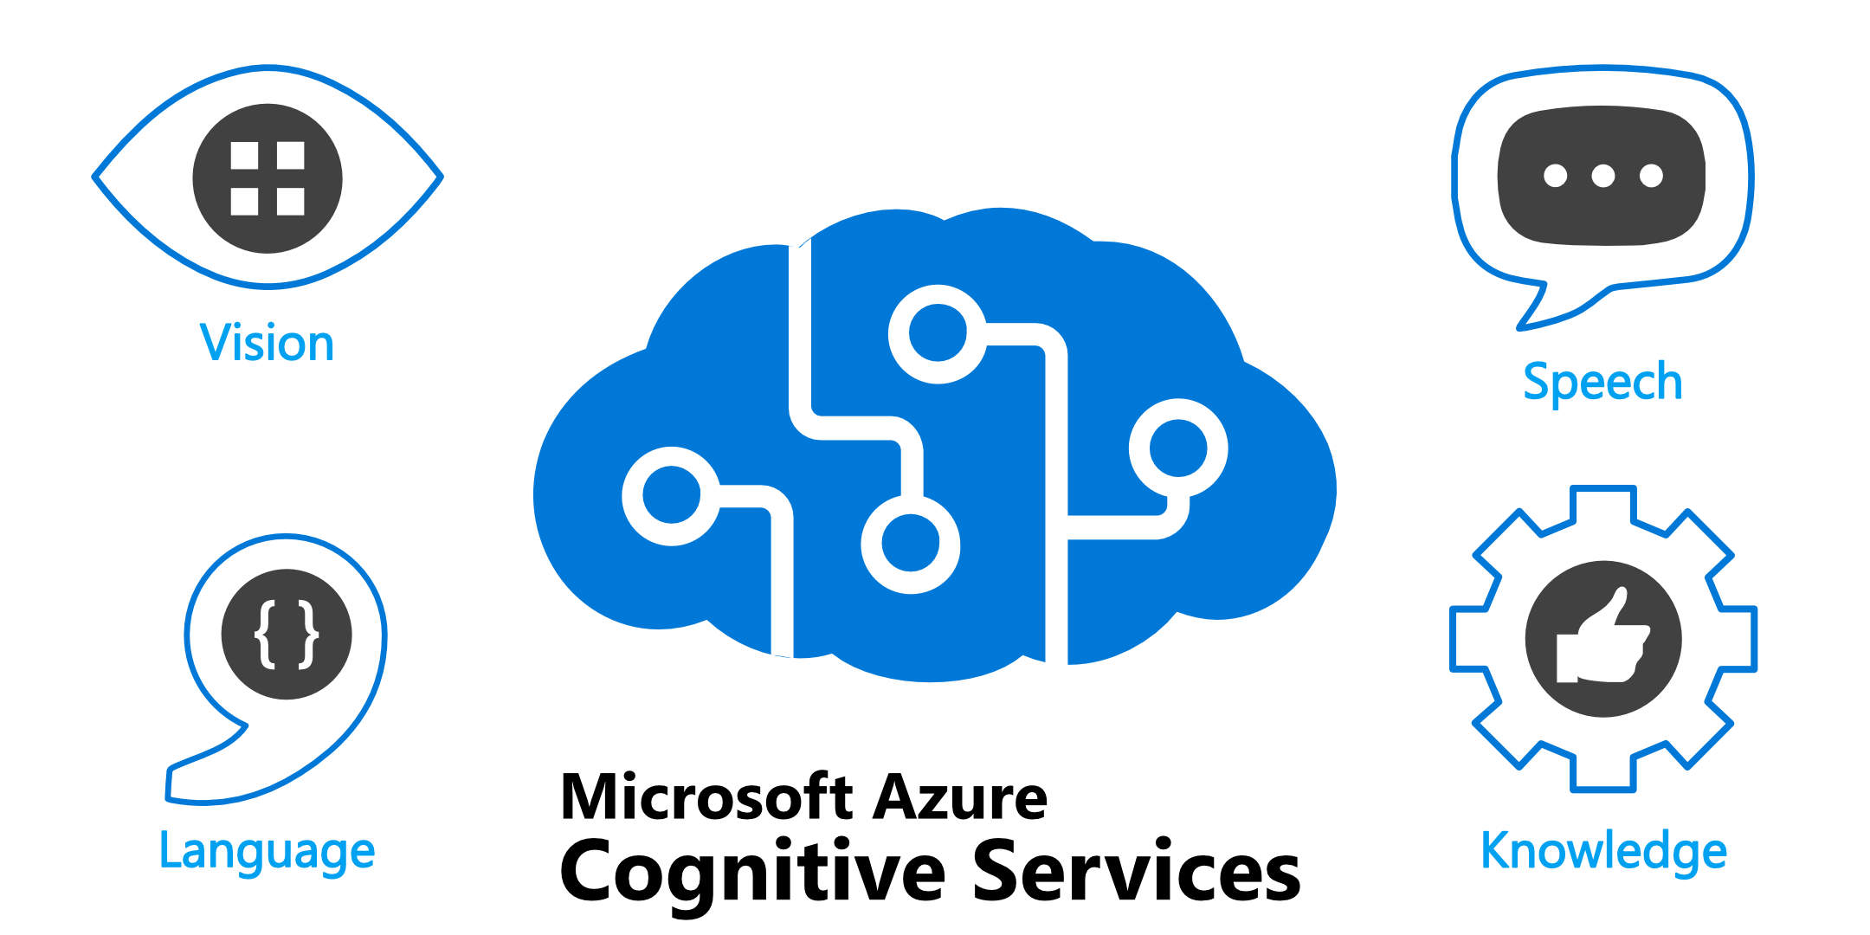






Architettura
Face
Text Analytics

Slide 4

Uso di Microsoft Azure
Database SQL: per memorizzare in maniera persistente i dati anagrafici e di accesso dell’utente e le note testuali.
l'API Visione artificiale in Servizi cognitivi di Azure:
Face - Analizza i visi umani in un'immagine riconoscimento facciale e emotion recognition
Vision: OCR e Lettura - estrazione di testo (riconoscimento ottico dei caratteri) stampato o scritto a mano da immagini e creare le note testuali
Text Analytics: Sentiment Analysis – un’analisi dei sentimenti e delle opinioni espresse nei testi

Slide 5

Demo

